Slide 1
использование инновационных технологий в коррекционной работе
Выполнила
учитель-дефектолог
Селиверстова О.А

Slide 2
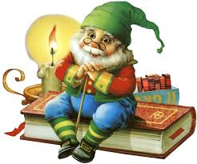
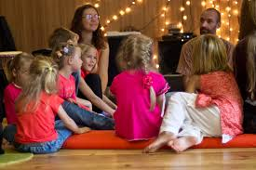
Сказкотерапия
Сказкотерапия как инструмент передачи опыта «из уст в уста».
Это способ воспитания у ребенка особого отношения к миру, принятого у данного социума

Slide 3
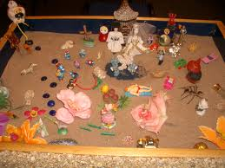
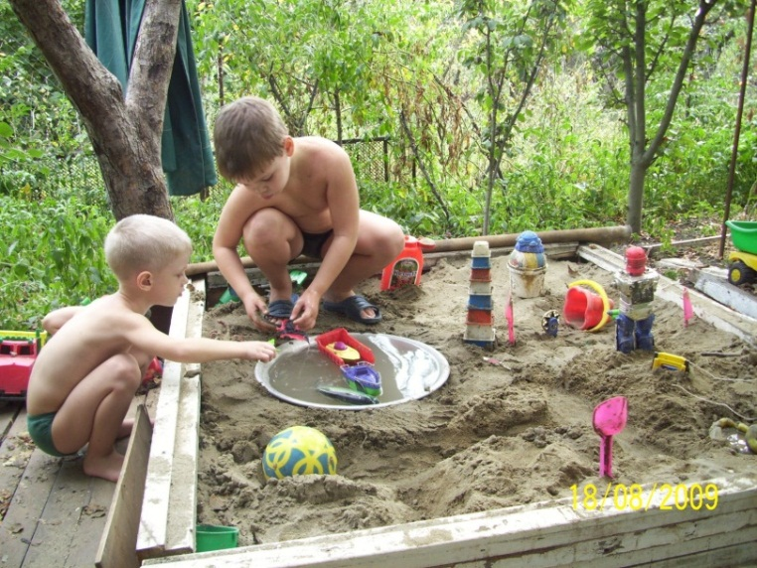
Песочная терапия
Песочная терапия активизирует врожденные ресурсы самоисцеле- ния человека и обеспечивает возможность для дальнейшего его продвижения к психологическому здоровью.

Slide 4
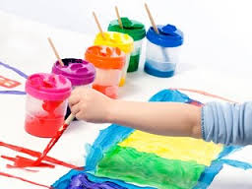
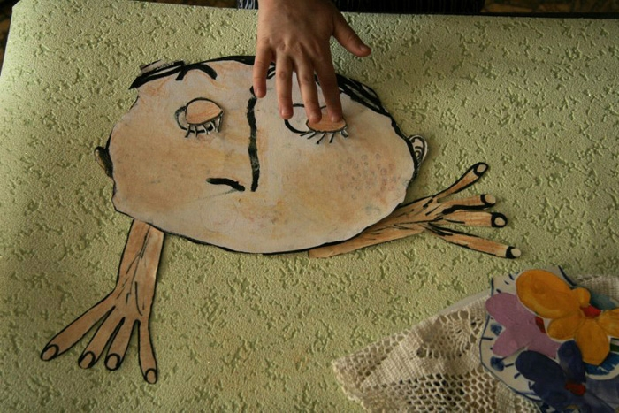
Мульттерапия
инновационная технология образования через творческий процесс создания мультфильма.
В ней заложены не только возможности комфортной и адекватной возрасту передачи знаний из самых разных сфер жизни, навыков владения высоко- технологичными гаджетами.
Эта технология предполагает сотрудничество детей и взрослых, формирование коммуникативных компе - тенций, эмоциональное проживание предлагаемой проблематики или области знаний через личное творчество, развитие самостоятельного мышления и принятие на себя ответственности за свою часть работы.

Slide 5
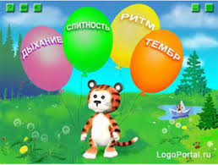
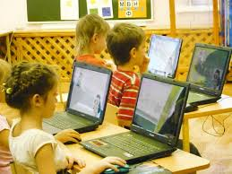
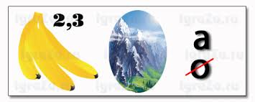
ИКТ

Slide 6
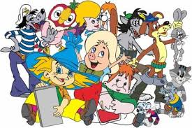
Значимость использования ИТ
Применение инновационных технологий в коррекционной работе повышает интерес детей к занятиям, улучшает результаты работы.
Дети быстрее вовлекаются в работу, меньше устают, есть возможность более частой смены видов деятельности.
В ходе работы все действия проговариваются, что также важно в коррекционной работе.

